Slide 1
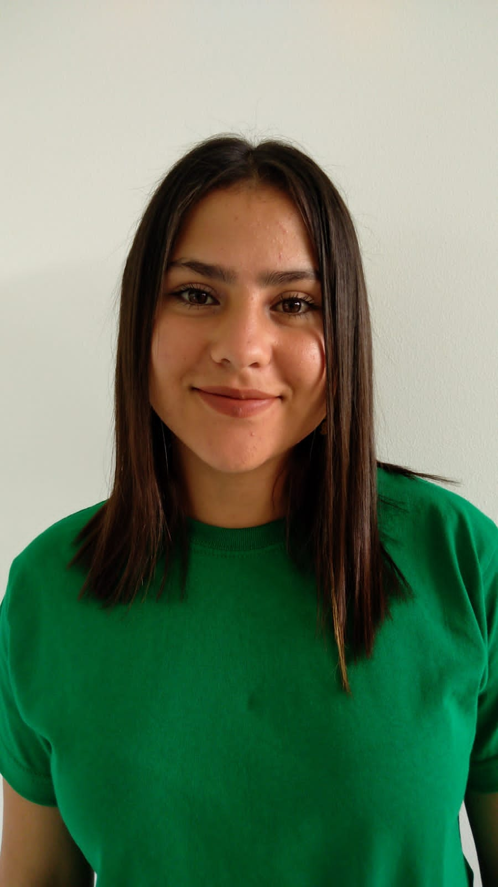



Dayana Michaele
Buitrago Rincón
Experiencia Laboral
10/2023 - 11/2023
Perfil Profesional
Técnica en manejo Ambiental.
Cuento con habilidades para la realización de análisis comunitarios de tipo ambiental así como en el diseño y ejecución de estrategias de sensibilización y formación sobre el uso sostenible y eficiente de los recursos naturales.
Con conocimientos en levantamiento de bases de datos, estrategias de restauración ecológica y prácticas agroforestales. Alta capacidad de trabajo en equipo y adaptabilidad al cambio.
Practicante Ambiental
Organización FUNDECOS
Samaná - Caldas.
Capacitaciones y charlas para el cuidado y protección de los recursos naturales.
Manejo de base de datos.
Planeación de procesos de reforestación con comunidades.
Elaboración de informes de seguimiento.
Ejecución y seguimiento de proyectos ambientales.
03/2019 - 06/2019
Auxiliar de empaque y despacho de aguacate.
GLOBAL HASS.
Contacto
Marquetalia - Caldas.
Trabajo con equipos interdisciplinarios.
Elaboración de inventario de activos.
Asesoría sobre prácticas agro-ecológicas (aguacate).
Inventario de cosechas y subproductos asociados.
Apoyo en manejo al cliente.
3222163812
michaelebuitrago03@gmail.com
Pensilvania caldas
Notes:
1

Slide 2
Habilidades Sociales
Escucha Activa
Asertividad
Resolución de Conflictos
Voluntariado: servicio comunitario educación y proyección a la comunidad.
Educación
04/2023 - 11/2023
Jóvenes para la Conservación Colombia (JPCC)
Servicio Forestal de los Estados Unidos (USFS) - Agencia de los Estados Unidos para el Desarrollo Internacional (USAID).
Formación en Liderazgo y Conservación Ambiental.
Habilidades Digitales
Manejo Básico de Suite Office (Word, PowerPoint, Excel)
Canva
Google Earth
Field Área Measure
02/2016 - 11/2018
Técnica en manejo ambiental
Servicio nacional de Aprendizaje (SENA).
01/2013 - 12/2019
Bachiller Académico
Institución Educativa Mariscal Sucre, Riosucio Caldas.
Formación Continua
09/2023
Curso Básico en Primeros Auxilios
Cruz Roja Seccional de Caldas (20 Horas).
07/2021
Curso especial en producción psicola
Servicio Nacional de Aprendizaje - SENA (40 Horas).

